Slide 1
第十四章 液压基本回路
一、概述：
1.定义： 液压基本回路是由一些液压元件组成并能完成某些特定功能的回路。
2.按功能分：方向控制回路、压力控制回路、速度控制回路、顺序动作回路。

Slide 2
一、方向控制回路
1.定义：控制液流的通、断和流动方向的回路。
2.作用：在液压系统中用于实现执行元件的启动、停止以及改 变运动方向。
3.分类：换向回路、闭锁（锁紧）回路

Slide 3
（一）换向回路：用于控制执行元件的运动方向
1.核心元件：换向阀
1YA

Slide 4
2.进退路线：
1YA+:
进给：液压泵—二位四通电磁换向阀左位—液压缸左腔-活塞右移
退回：液压缸右腔—二位四通电磁换向阀左位—油箱
1YA-：
进给：液压泵—二位四通电磁换向阀右位—液压缸右腔-活塞左移
退回：液压缸左腔—二位四通电磁换向阀右位—油箱

Slide 5
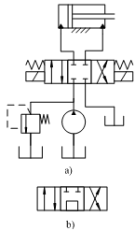
（二）闭锁回路：使执行元件能在任意位置上停留以及在停止工作时防止因受外力作用而发生移动。
1.采用滑阀机能为：O型、M型三位四通换向阀
1YA
2YA

Slide 6
（1）进退路线：
1YA+、2YA-：
进给：液压泵—三位四通电磁换向阀左位—液压缸左腔-活塞右移
退回：液压缸右腔—三位四通电磁换向阀左位—油箱
1YA-、2YA-:
进给：液压泵—三位四通电磁换向阀右位—液压缸右腔-活塞左移
退回：液压缸左腔—三位四通电磁换向阀右位—油箱
1YA-、2YA-：
液压泵—溢流阀—油箱—液压缸锁紧
此时泵的出口压力为溢流阀的调定压力，溢流阀起限压保护作用
若采用M型三位四通换向阀：
液压泵—三位四通电磁换向阀中位—液压缸锁紧
此时液压泵卸荷，压力为0
（2）特点：换向阀密封性能差，存在泄漏、锁紧效果差，结构简单。

Slide 7
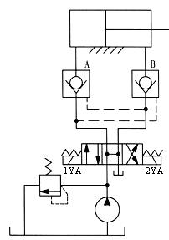
2.液控单向阀闭锁回路
（1）核心元件：液控单向阀

Slide 8
（2）进退路线:
1YA+、2YA-：
进给：液压泵—三位四通换向阀左位—液控单向阀A-液压缸左腔-活塞右移
退回：液压缸右腔—液控单向阀B-二位四通换向阀左位—油箱
1YA-、2YA+:
进给：液压泵—三位四通换向阀右位—液控单向阀B-液压缸右腔-活塞左移
退回：液压缸左腔—液控单向阀A-二位四通换向阀右位—油箱
1YA-、2YA-：
液压泵—三位四通换向阀中位—液压缸锁紧
（3）特点：密封性能好，锁紧效果好。
使用Y型，也可以使液压缸锁紧，但液压泵不卸荷

